Slide 1
Biométrie
Pr FZ Mekideche
Faculté de médecine UFAS Sétif 1
Service de médecine interne CHU Sétif

Slide 2
Introduction
La biométrie est l'étude des dimensions et de la croissance du monde vivant.
Principaux domaines de la biométrie: la médecine.
=> Les mesures biométriques: "anthropométrie".
Anthropométrie: science qui étudie les mesures permettant d'apprécier
la corpulence
les proportions
la composition du corps humain.

Slide 3
Les mesures anthropométriques

Slide 4
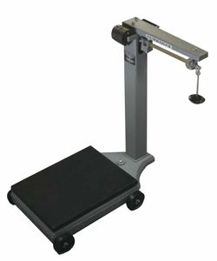
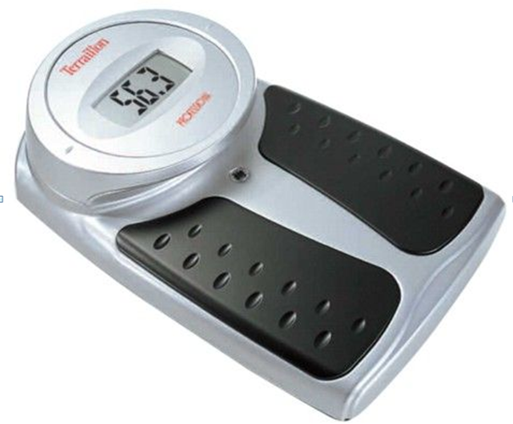
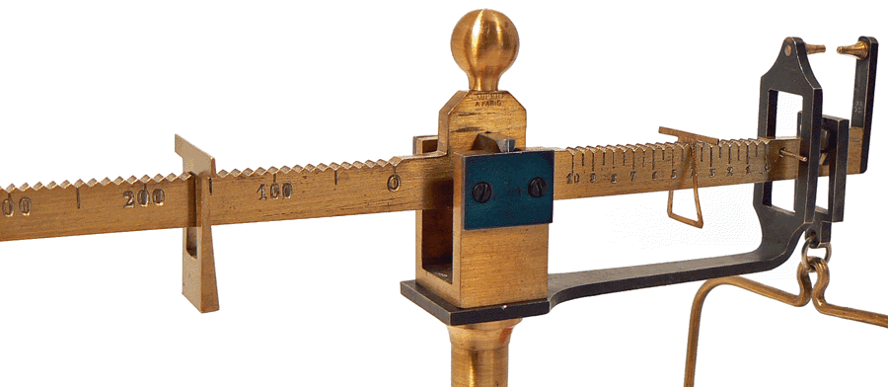
Le poids
Balance mécanique à fléau ou balance électronique.
Personne déchaussée et en vêtements légers
en position droite, immobile

Slide 5
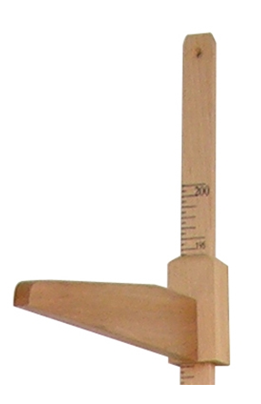
La taille
Matériel:
Toise murale fixe: placées contre un mur droit, verticalement, avec le « 0 » au niveau du sol.
Toise amovible ou portative placée sur un sol plan.
Curseur horizontal mobile doit toucher le sommet de la tête.

Slide 6
La taille
Technique:
personne debout déchaussée,
talons joints,
jambes droites, bras ballants et épaules détendues.
arrière de sa tête, ses omoplates, ses fesses, ses mollets et ses talons doivent tous toucher la toise ou le mur sur lequel elle est fixée.
personne regarde droit devant.

Slide 7
L'indice de masse corporelle (IMC)
IMC ou indice de Quételet se calcule selon la formule suivante :
IMC = Poids / T² (kg/m²)

Slide 8
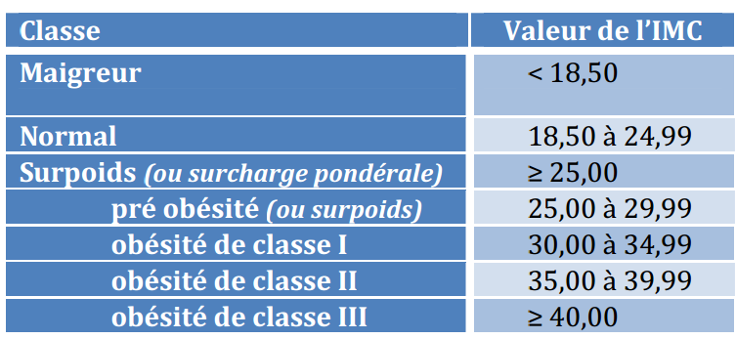
Classes d’IMC (OMS)

Slide 9
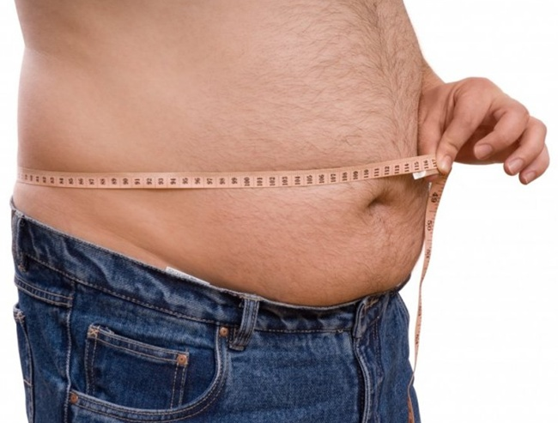
Le tour de taille et le tour de hanche
Matériel: mètre ruban (mètre de couturière),
Technique: la personne, sans vêtement au niveau des parties mesurées, se tient debout, les pieds légèrement écartés, les jambes droites, les bras ballants et les épaules détendues.

Slide 10
Le tour de taille et le tour de hanche
Les valeurs seuils proposées par l’OMS:
TT :
Surpoids abdominal: ≥ 94 cm chez l’homme et ≥ 80 cm chez la femme:
Obésité abdominale: ≥ 102 cm chez l’homme et ≥ 88 cm chez la femme
RTH :
> 1,0 chez l’homme et > 0,85 chez la femme: excès de graisse abdominale.

Slide 11
Chez l’enfant
La mesure du poids:
Avant que l’enfant puisse se tenir debout, la pesée se fait allongée sur des balances spécifiques adaptées au poids de l’enfant (pèse-bébé).
Dès que la station debout est possible (vers 2 ans), la mesure du poids se fait debout.
La mesure de la taille
se fait à l’aide d’une toise murale dès que la station debout est possible, généralement à partir de 2 ans.
Avant que l’enfant puisse se tenir debout sans bouger, la mesure se fait en position allongée en utilisant une toise horizontale.

Slide 12
Détermination de la corpulence à partir du poids et de la taille chez l’enfant
Courbes de références internationales proposées par l’International Task Force on Obesity (IOTF).
Surpoids: IMC se situe entre les courbes de centiles IOTF C- 25 et IOTF C-30 qui correspondent respectivement aux valeurs 25 et 30 kg/m² à 18 ans.
Obésité: IMC supérieur à la courbe de centile IOTF C-30.
Surcharge pondérale: IMC supérieur à la courbe de centile IOTF C-25, sans distinguer surpoids ou obésité.
Maigreur: IMC inférieur à la courbe de centile IOTF C-18,5.

Slide 13
